Slide 1

Matlab Chapitre 2 (Suite 2)
Faculté Polydisciplinaire
de Sidi Bennour
Formation LP-IMA
2021/2022
Pr. M. EL GHAZOUANI

Slide 2
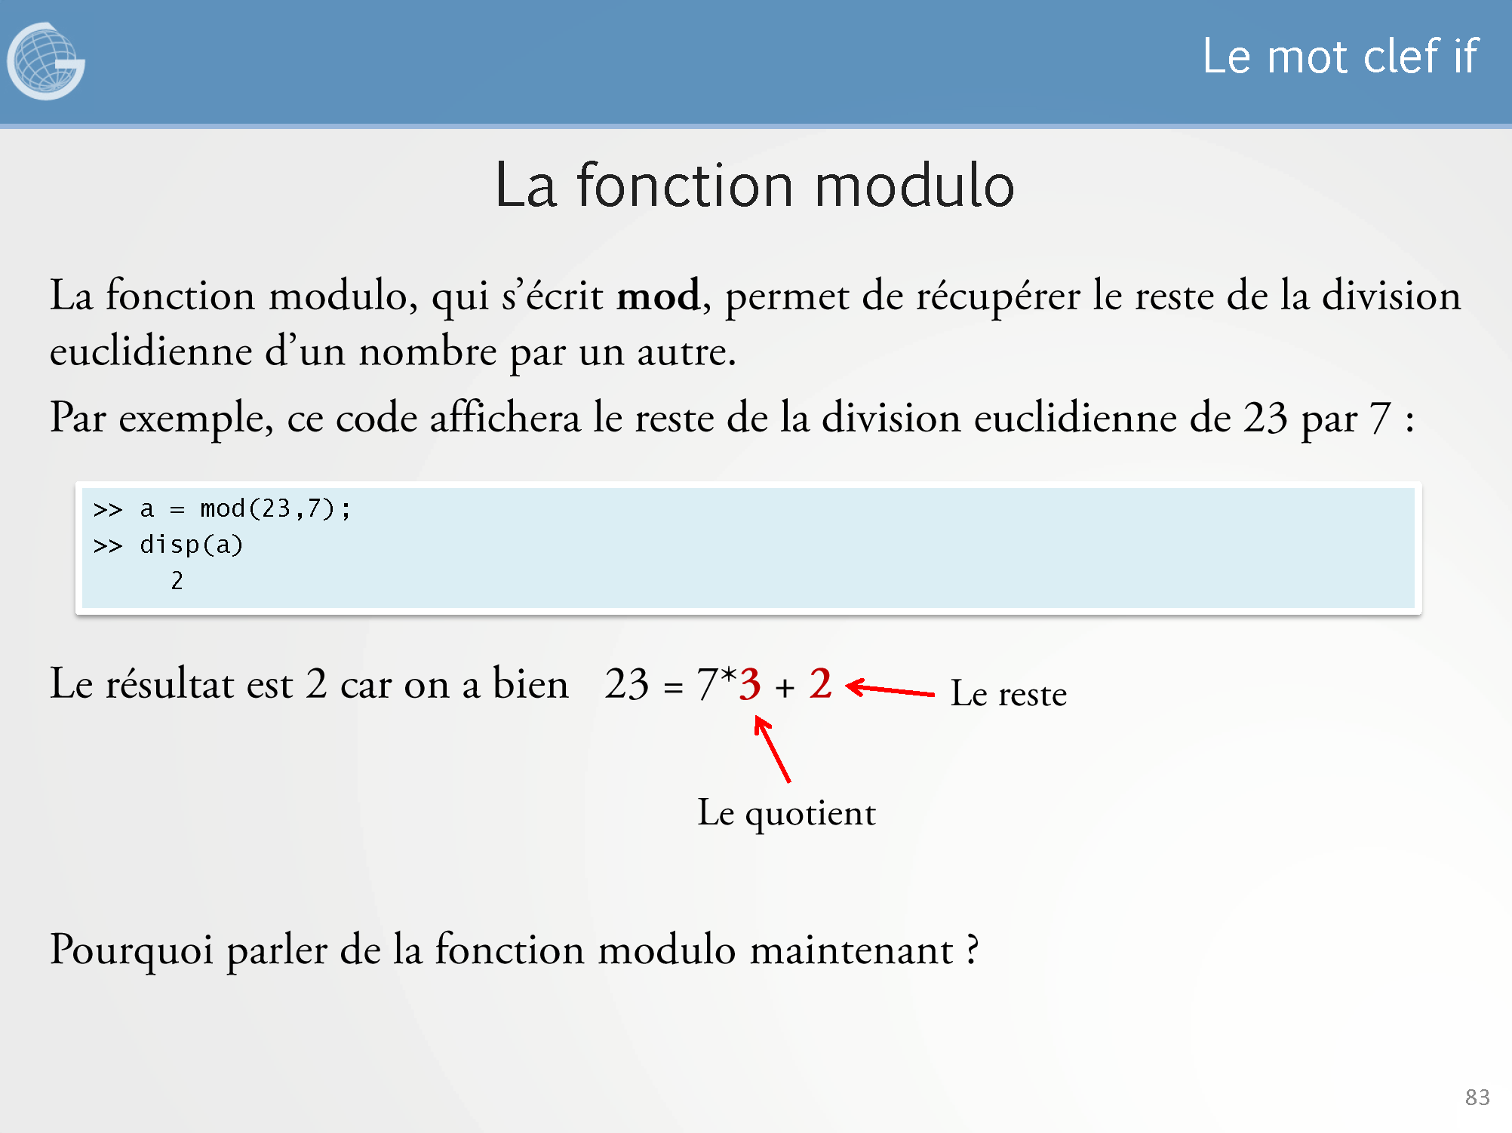

Slide 3
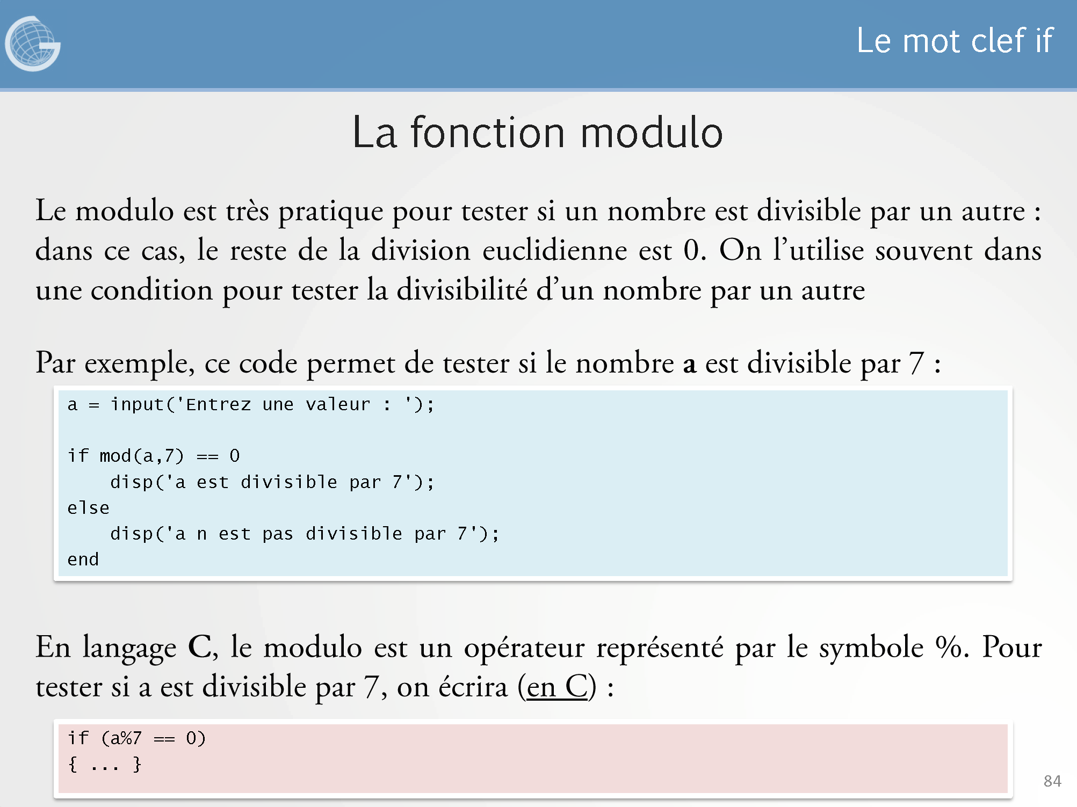

Slide 4
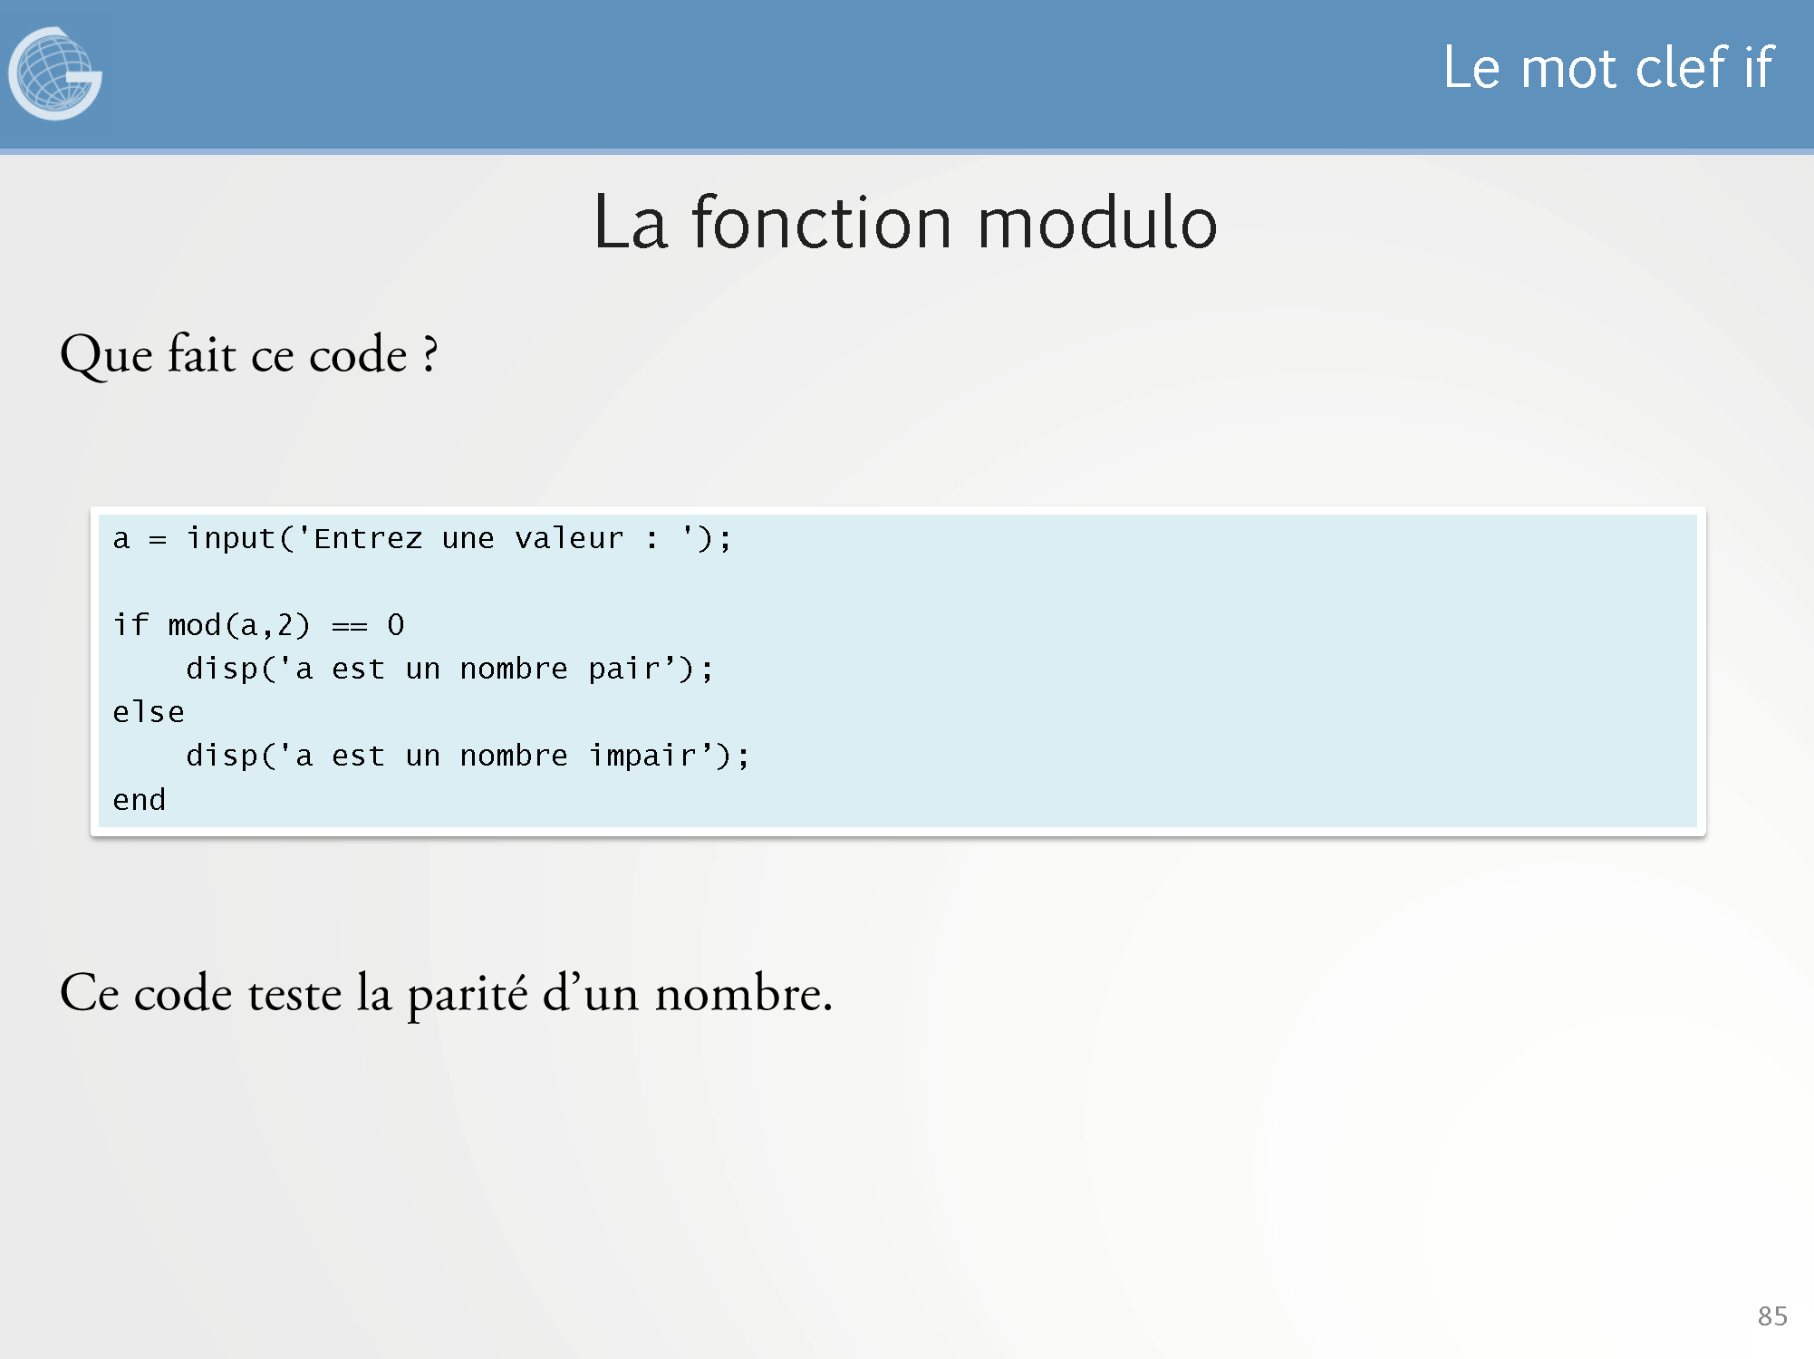

Slide 5
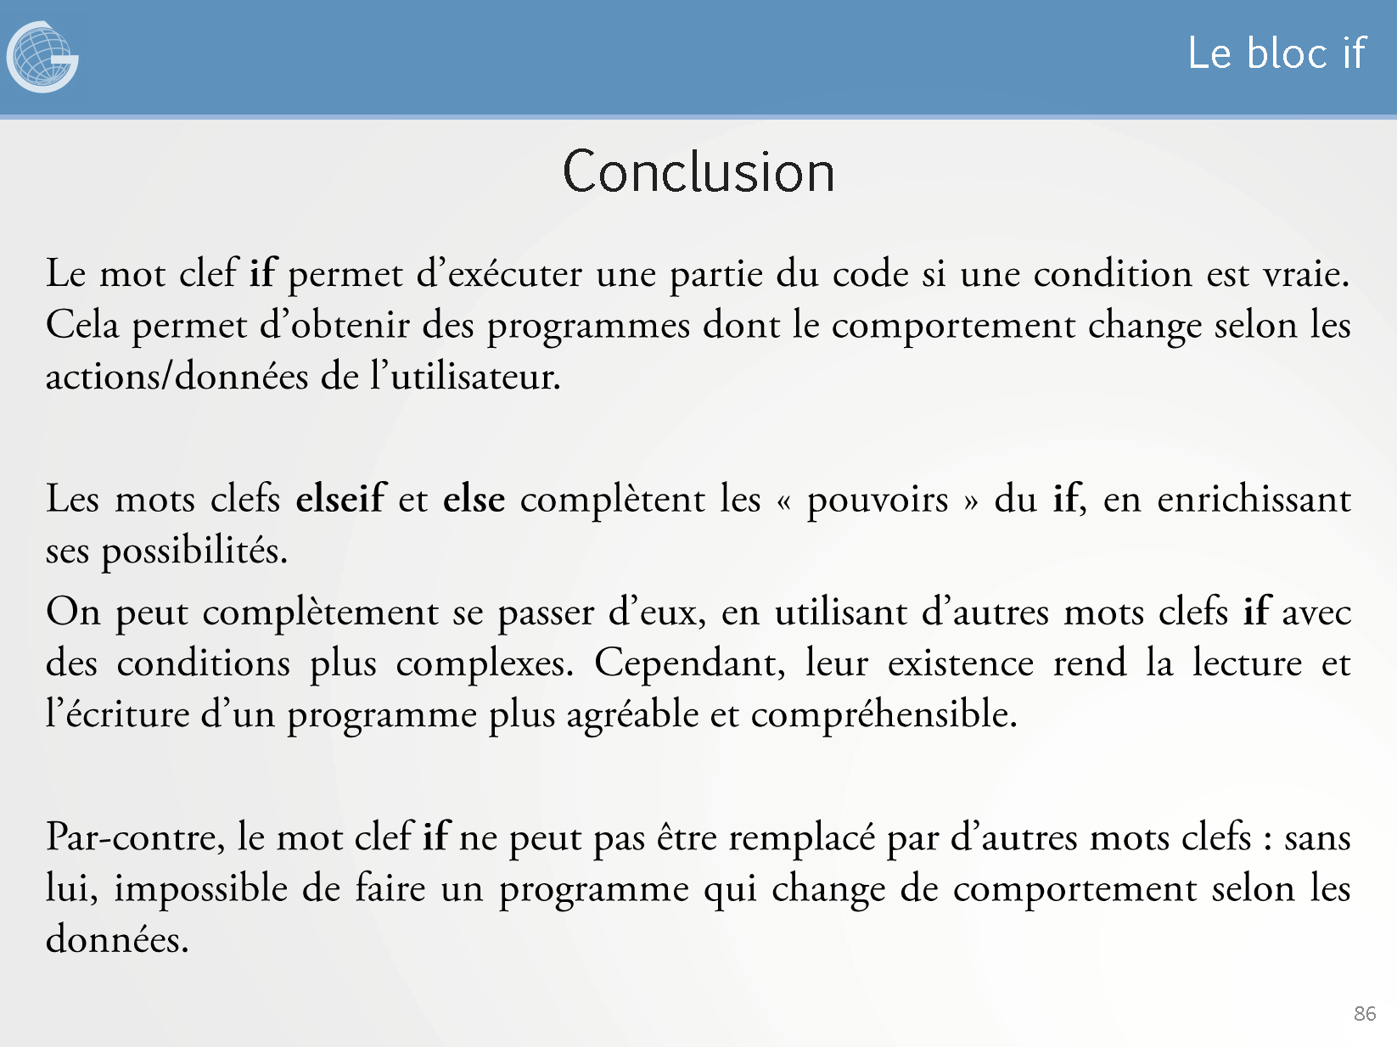

Slide 6
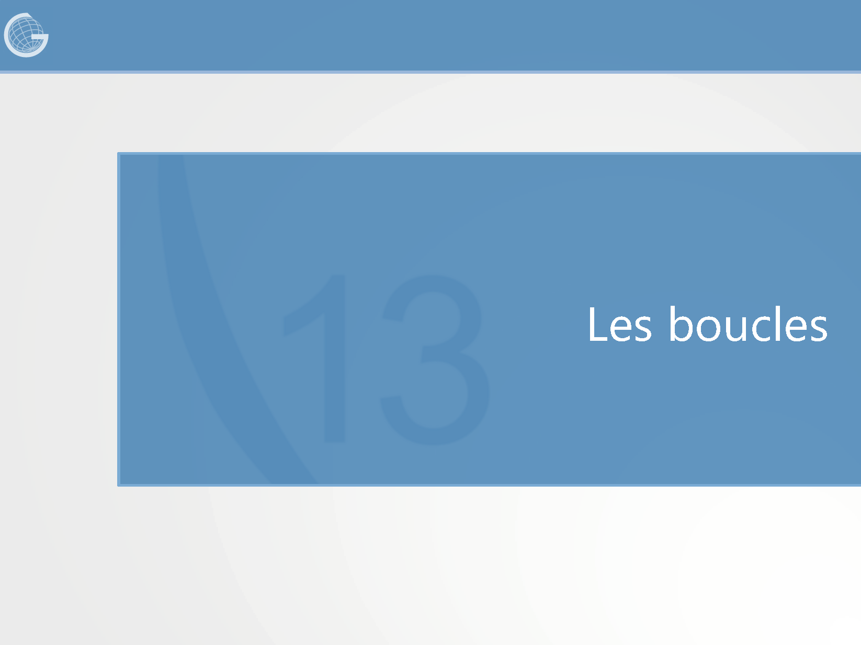

Slide 7
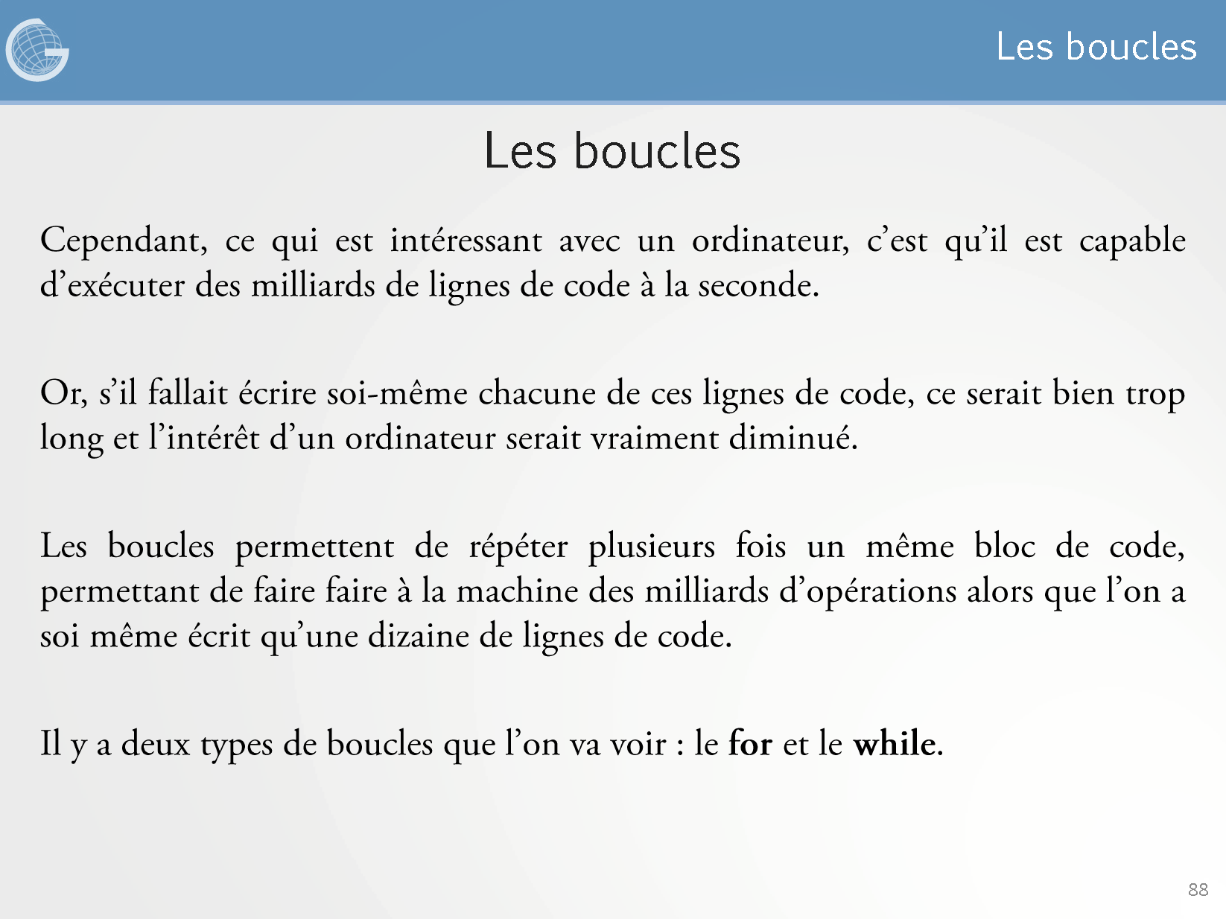

Slide 8
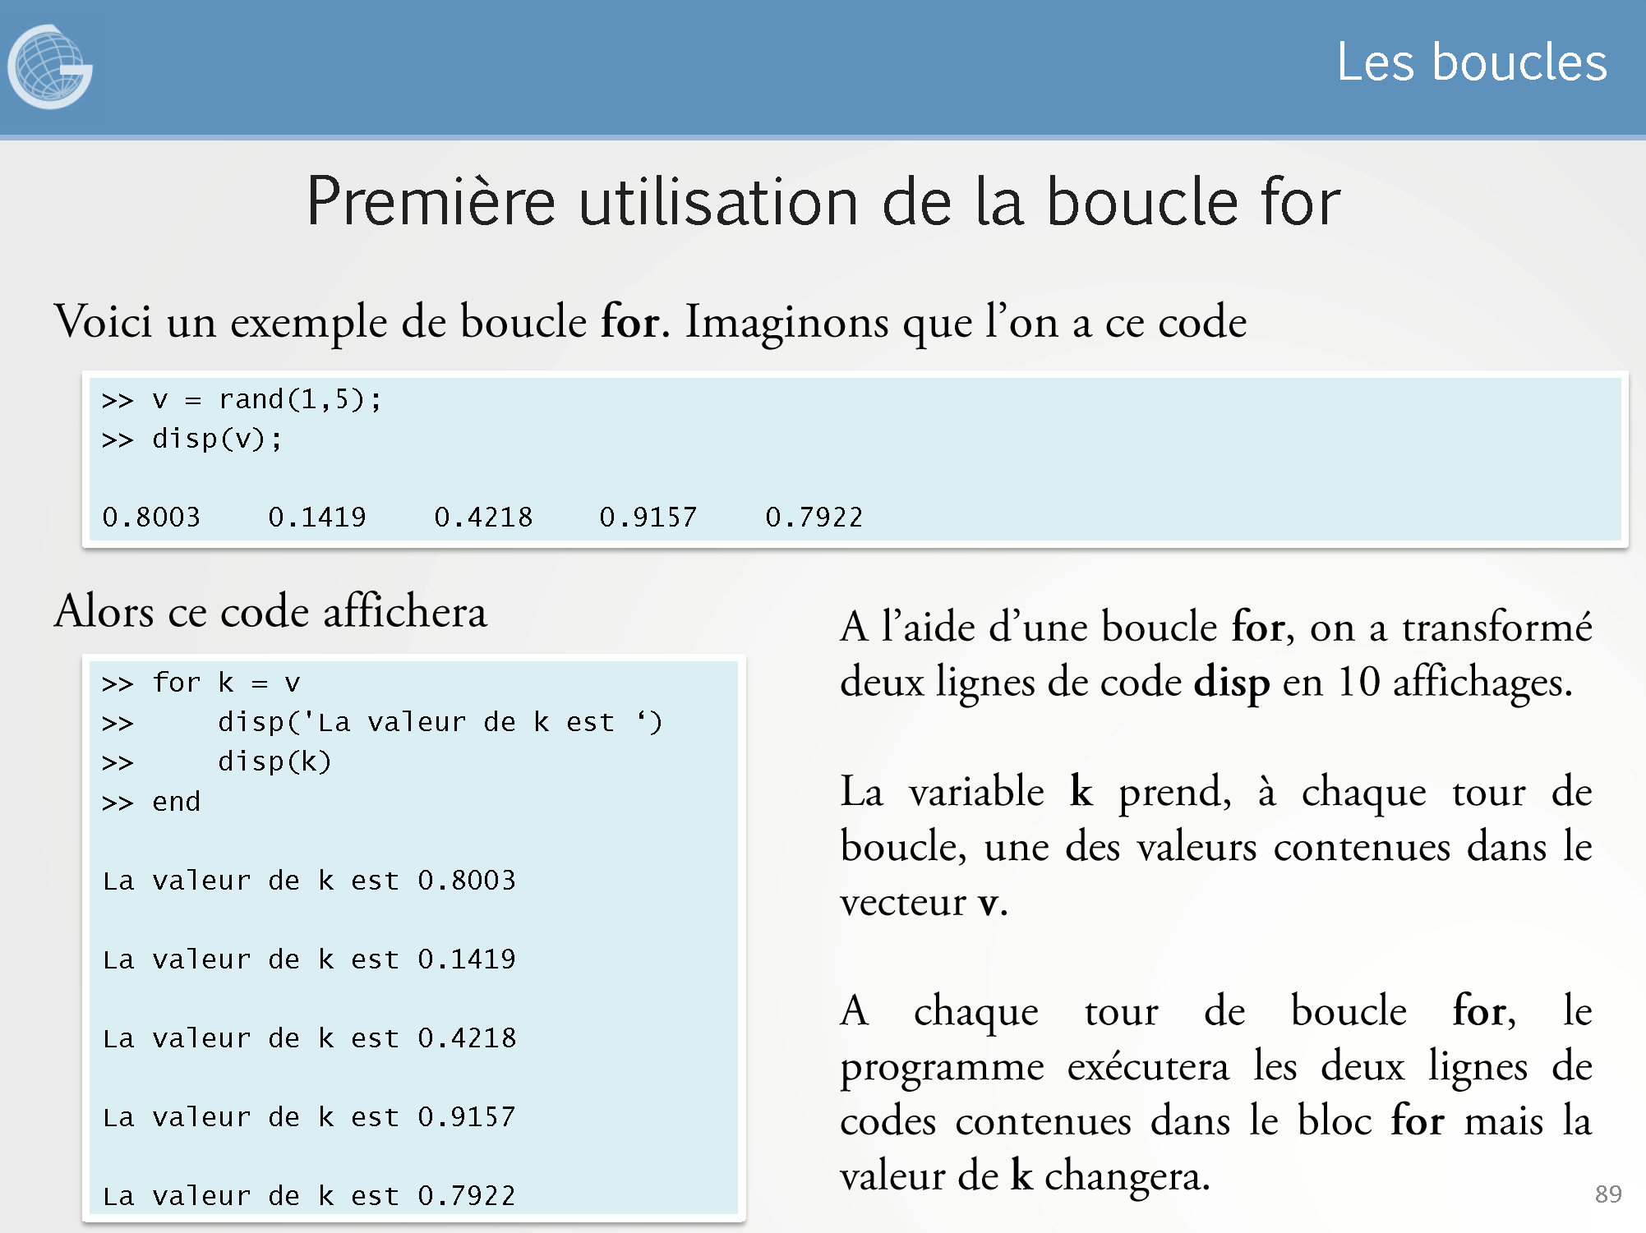
Notes:
Rand(1,5) une ligne 5 colonnes

Slide 9
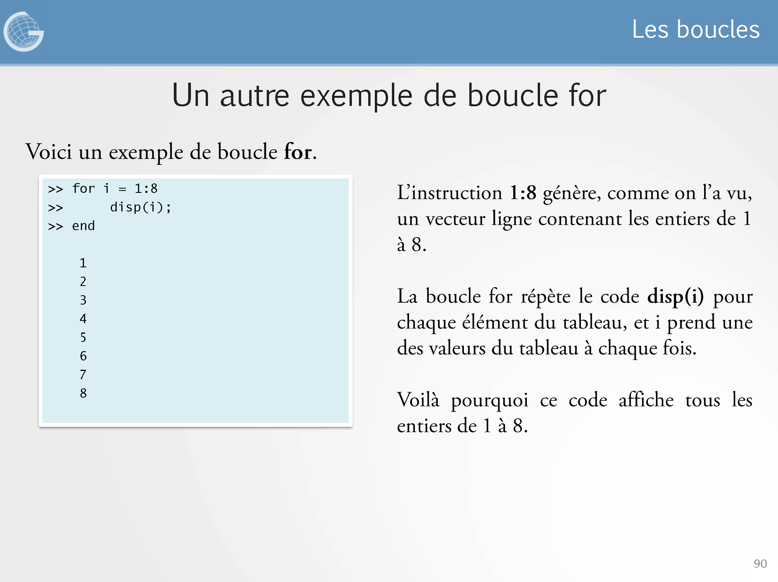

Slide 10
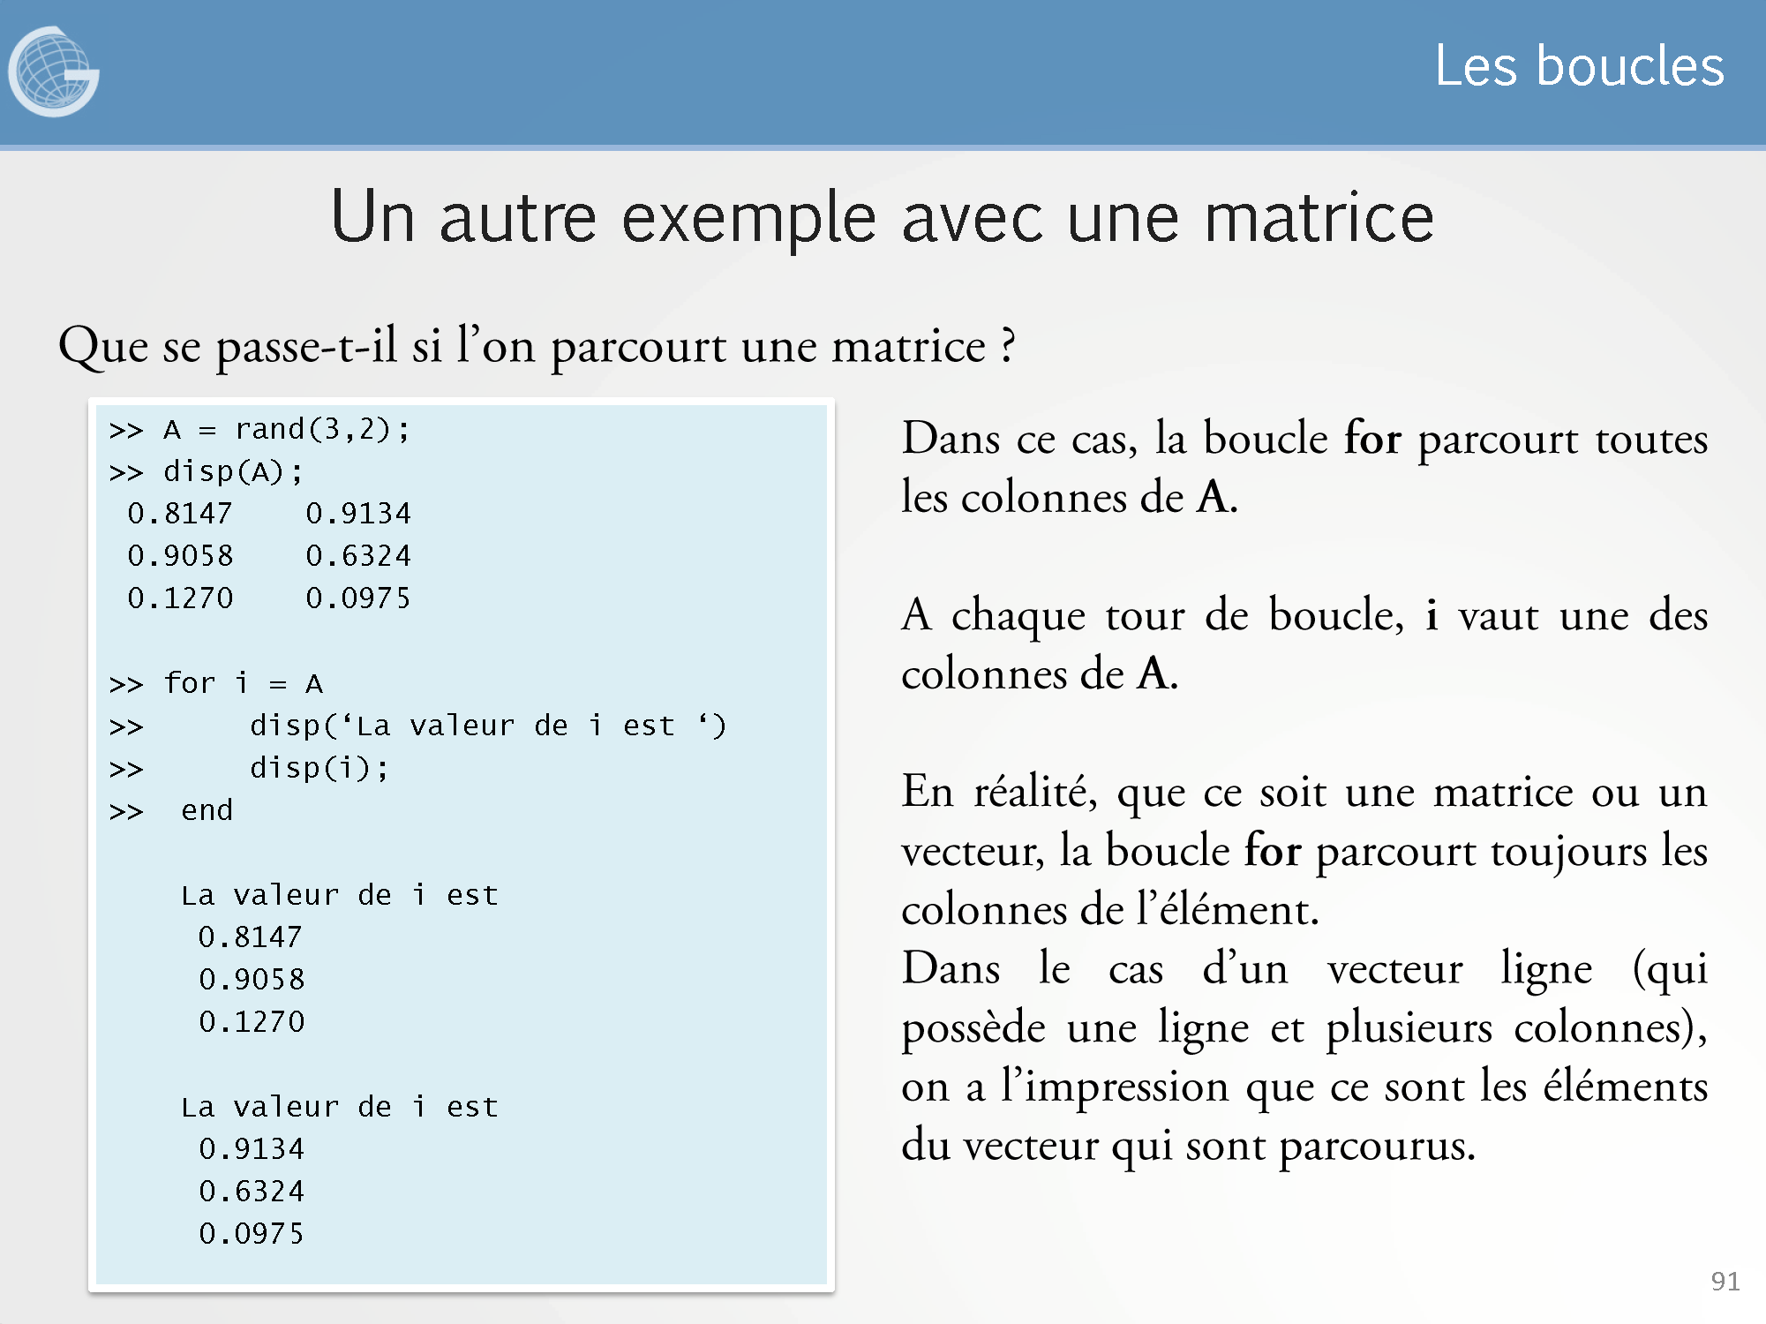

Slide 11
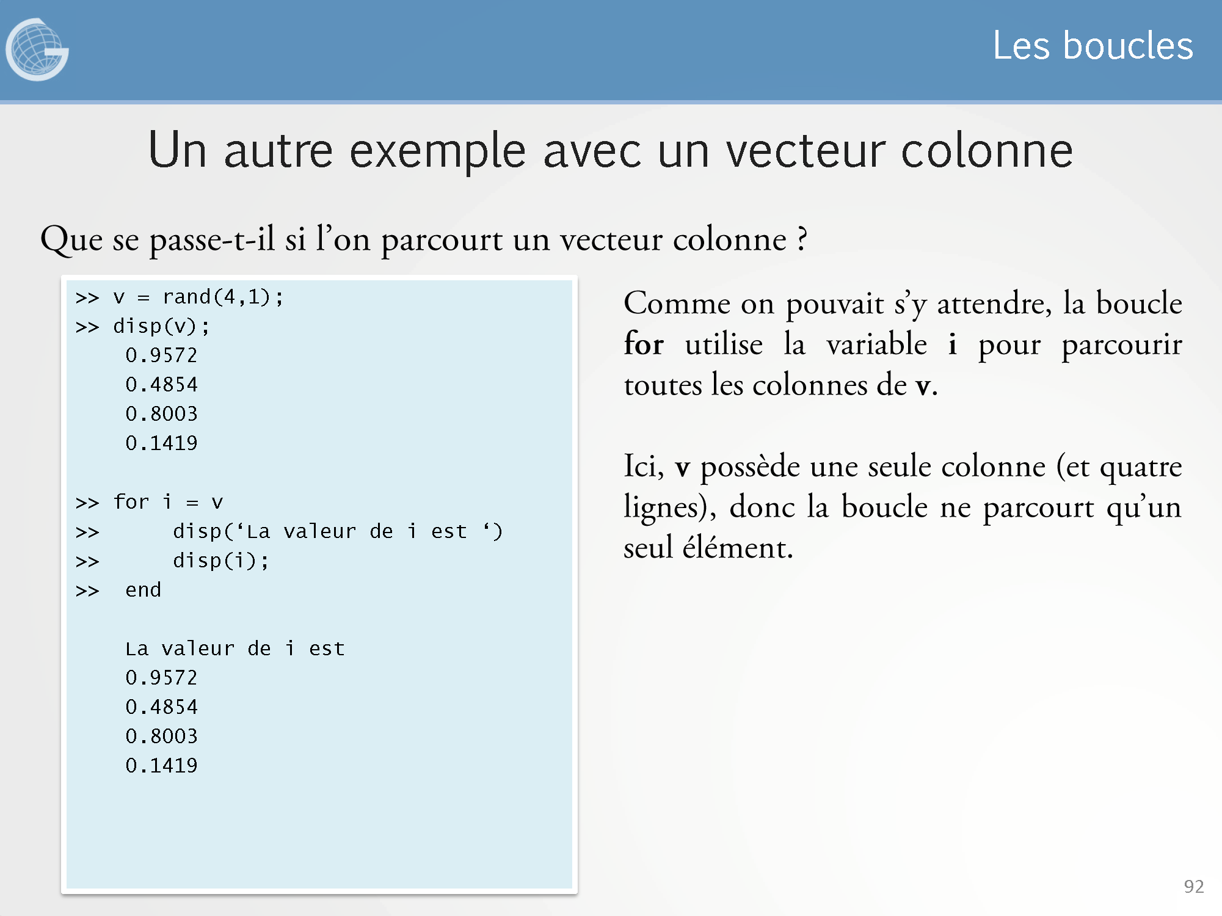

Slide 12
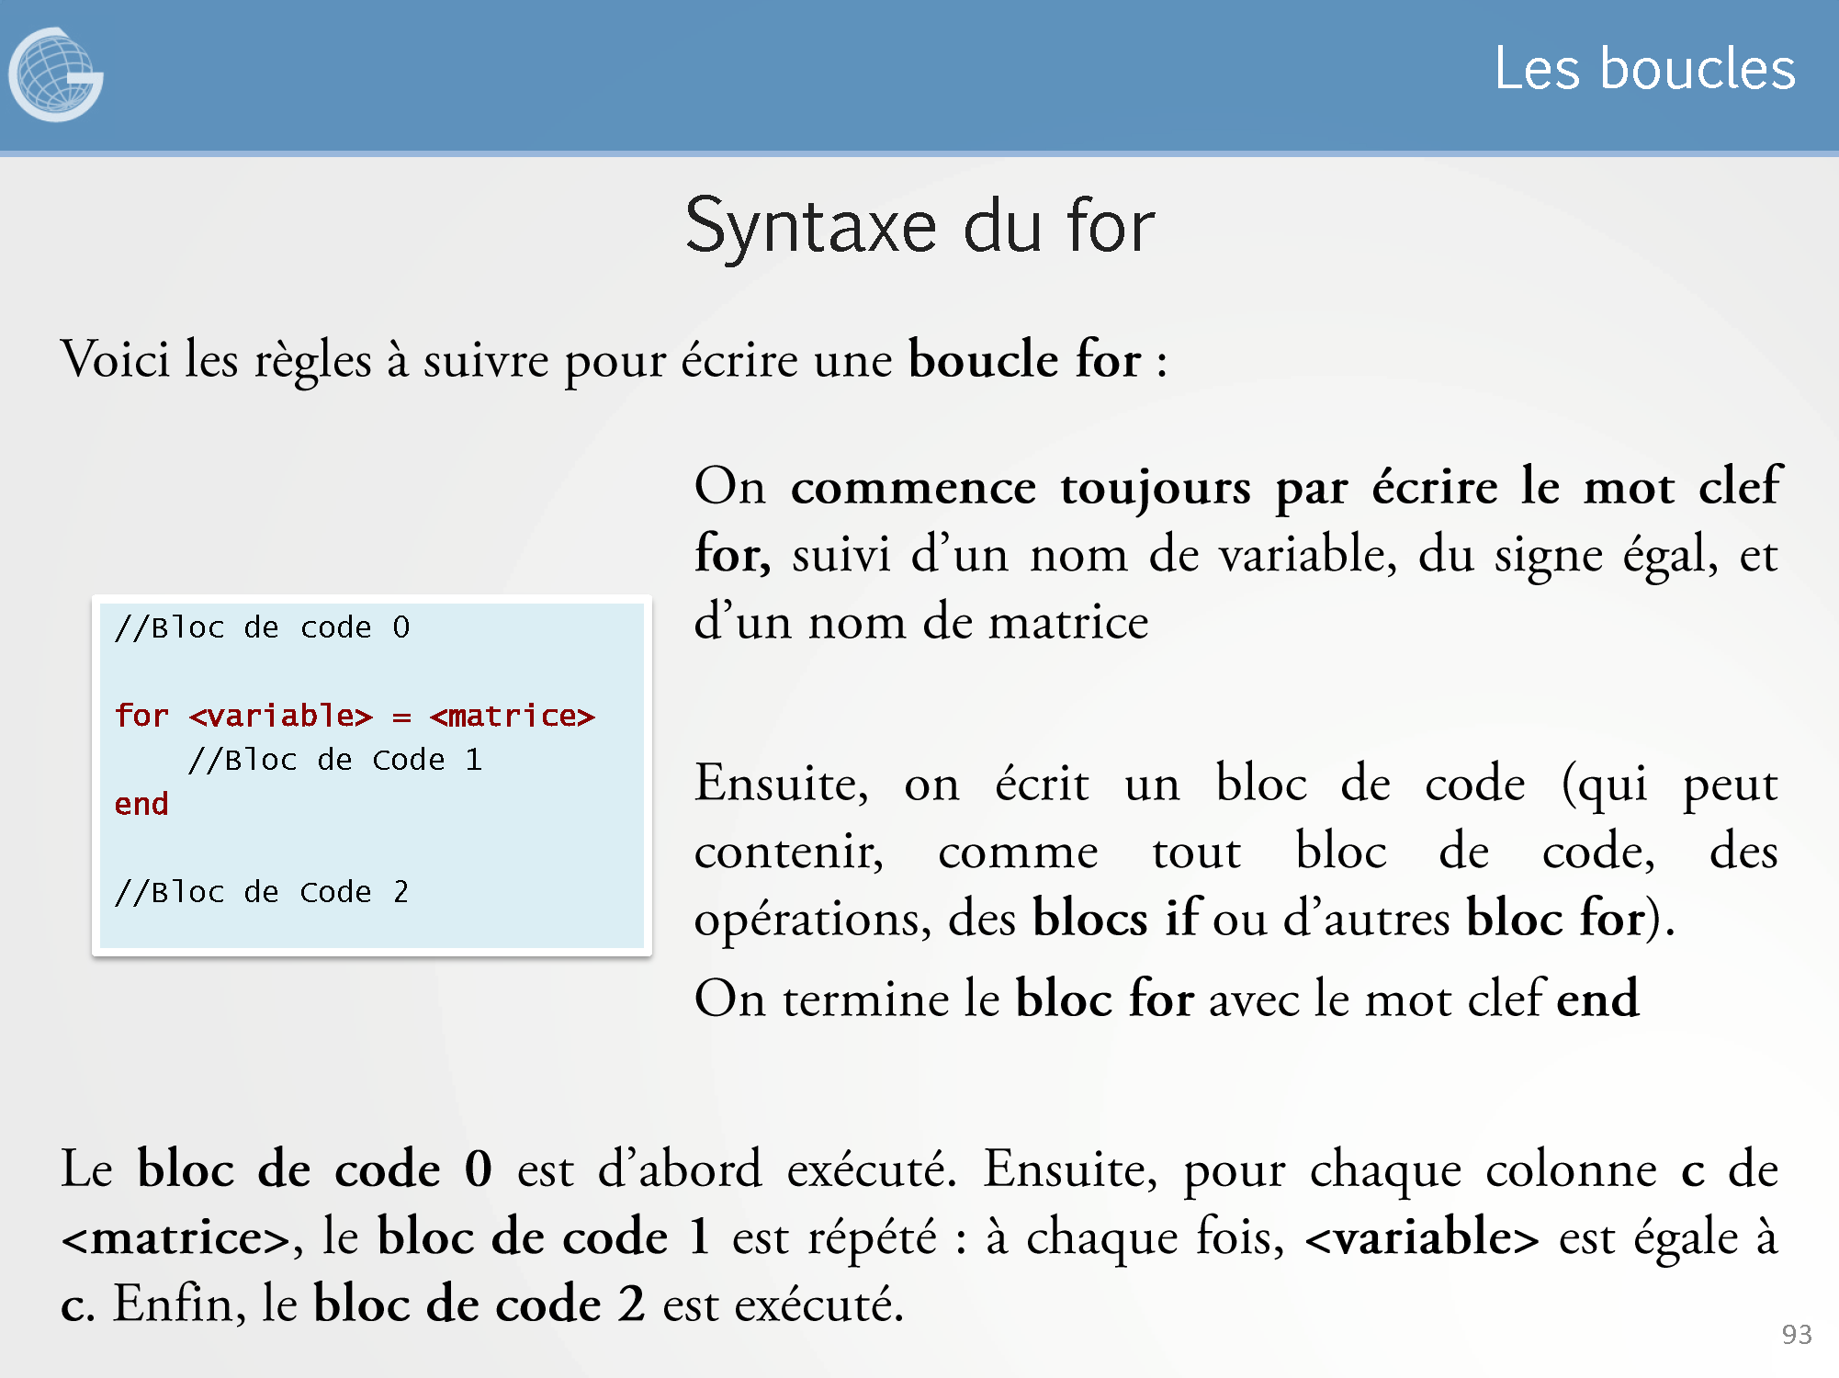

Slide 13
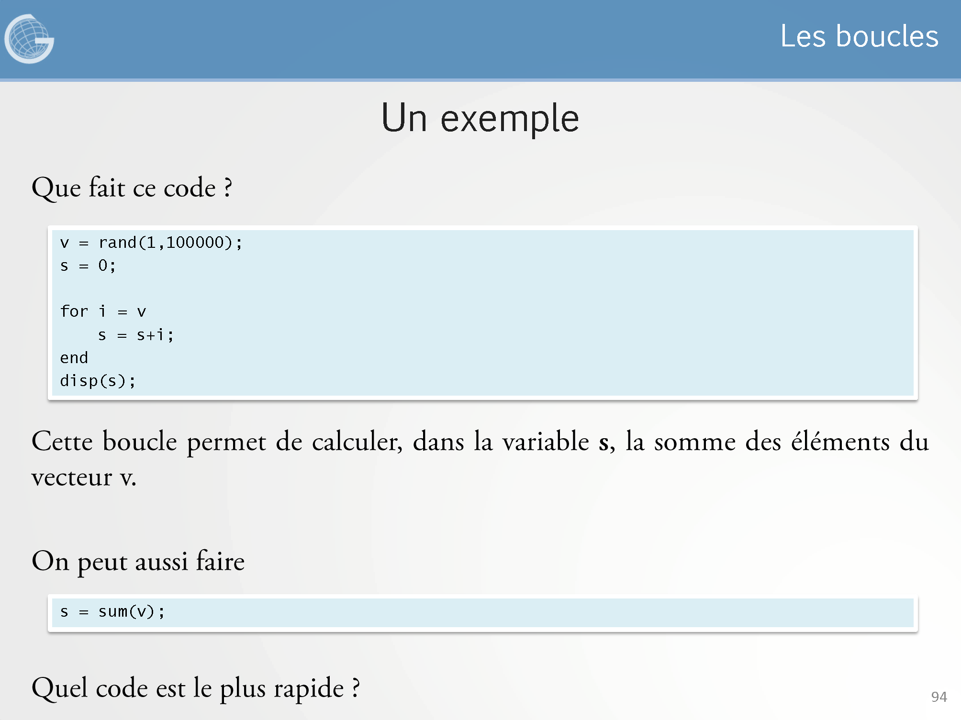

Slide 14
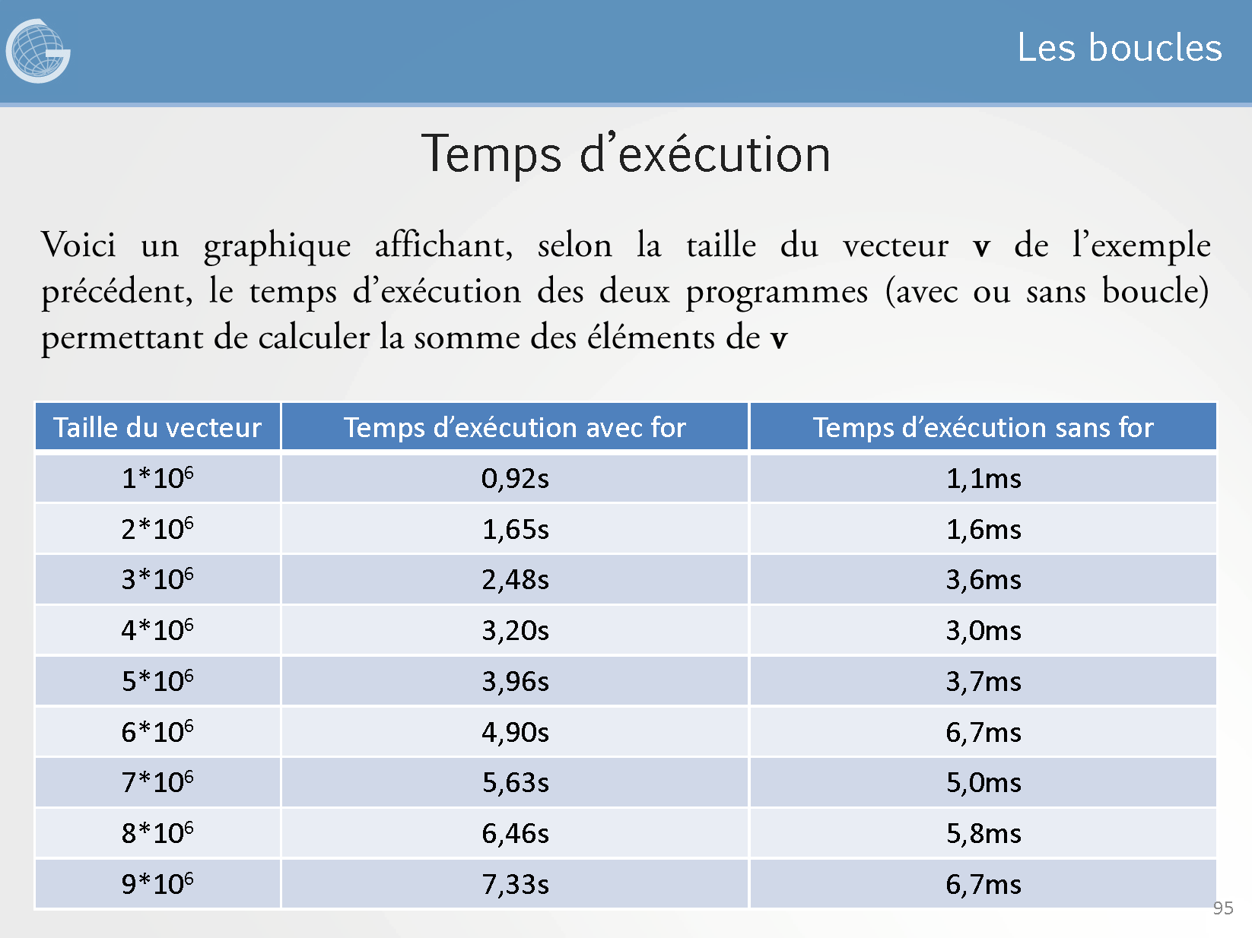

Slide 15
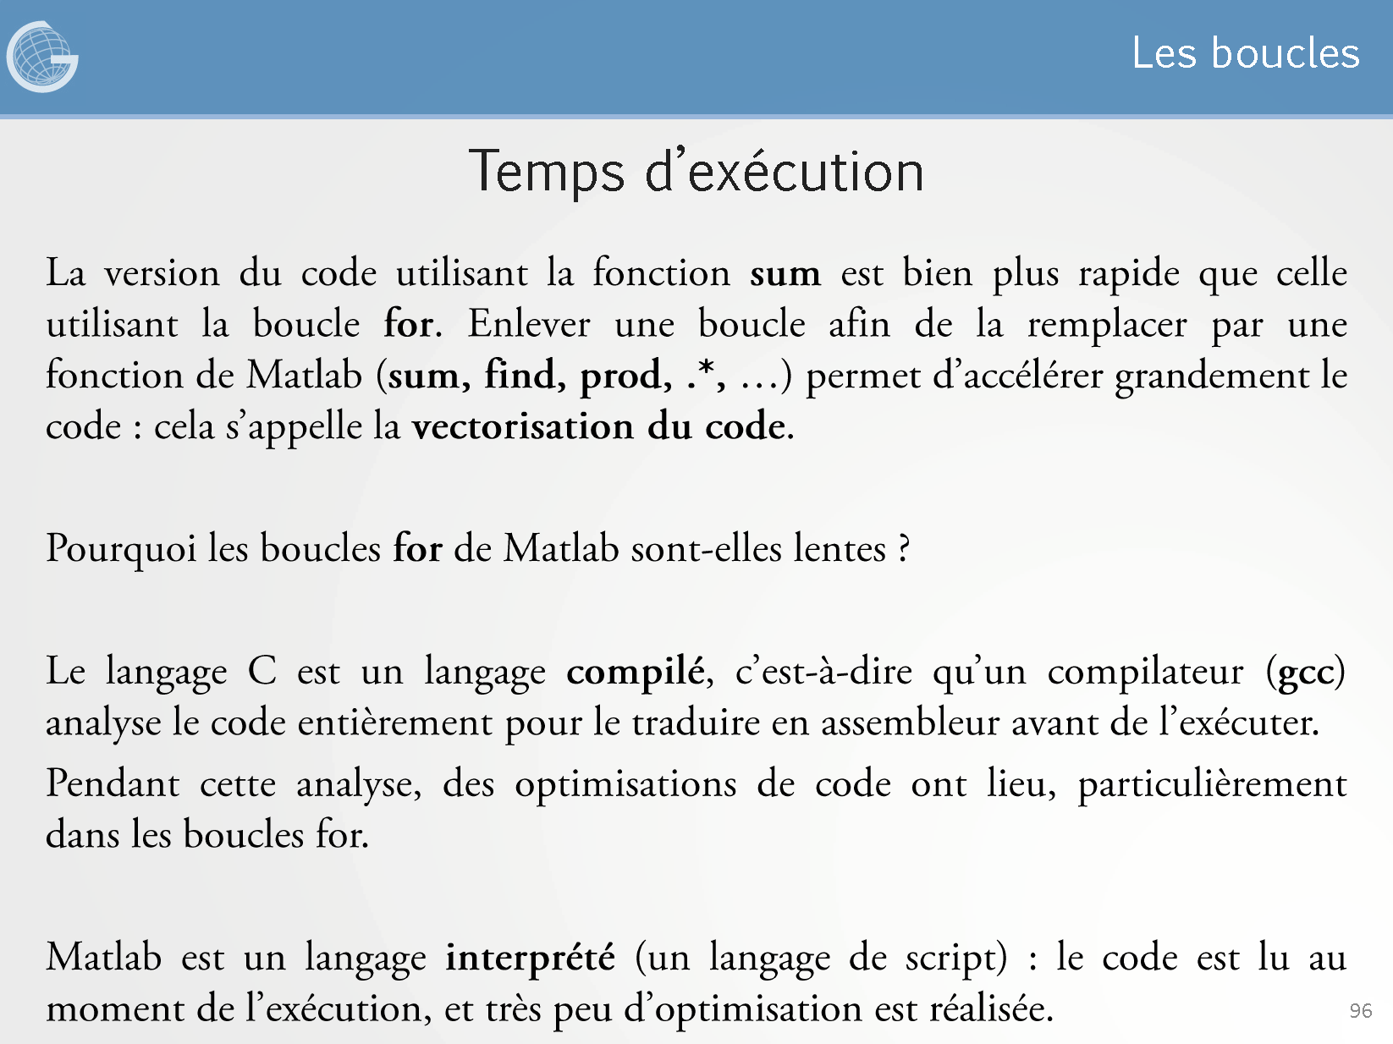

Slide 16
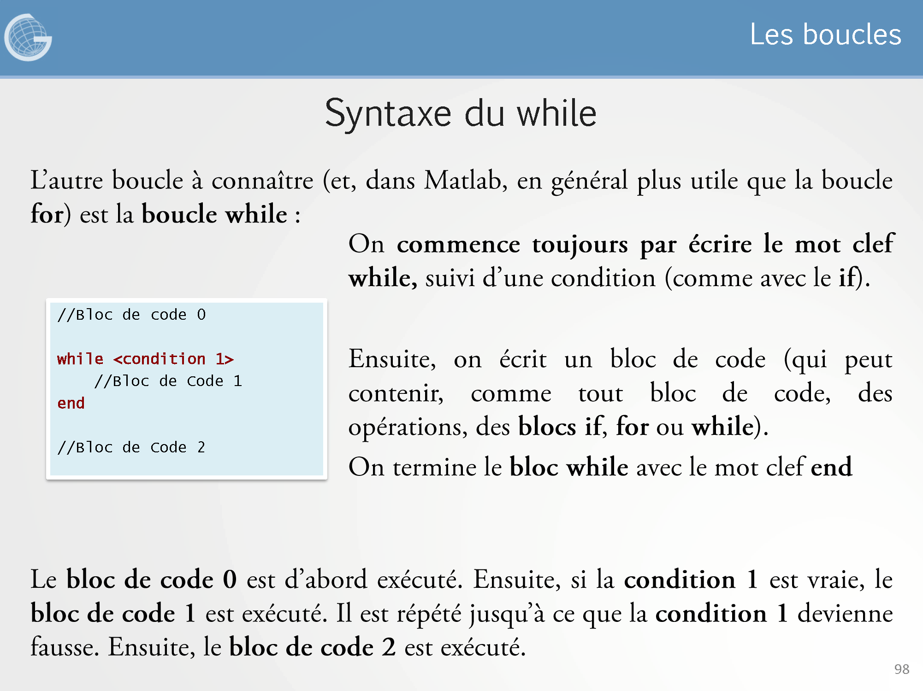

Slide 17
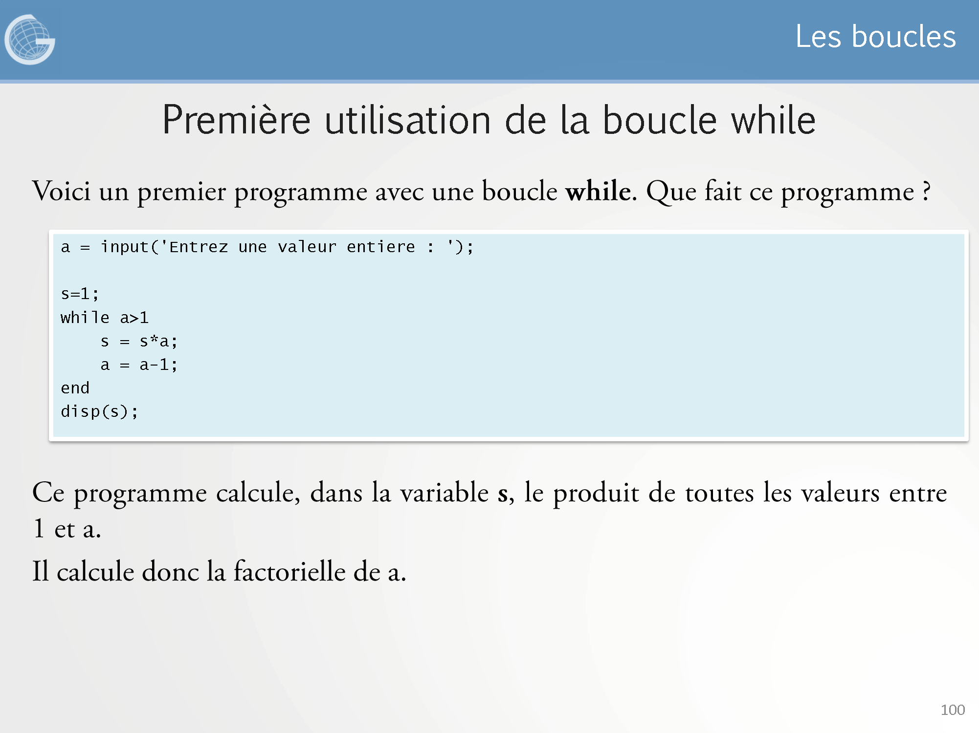

Slide 18
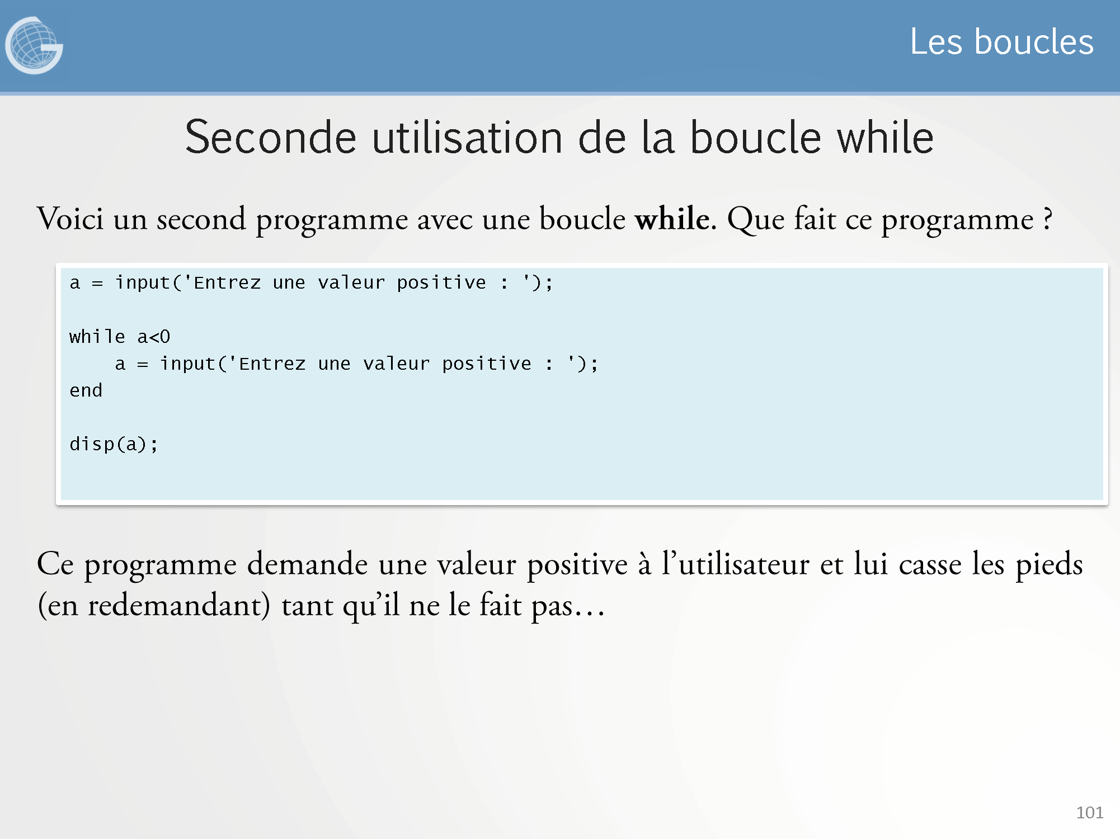

Slide 19
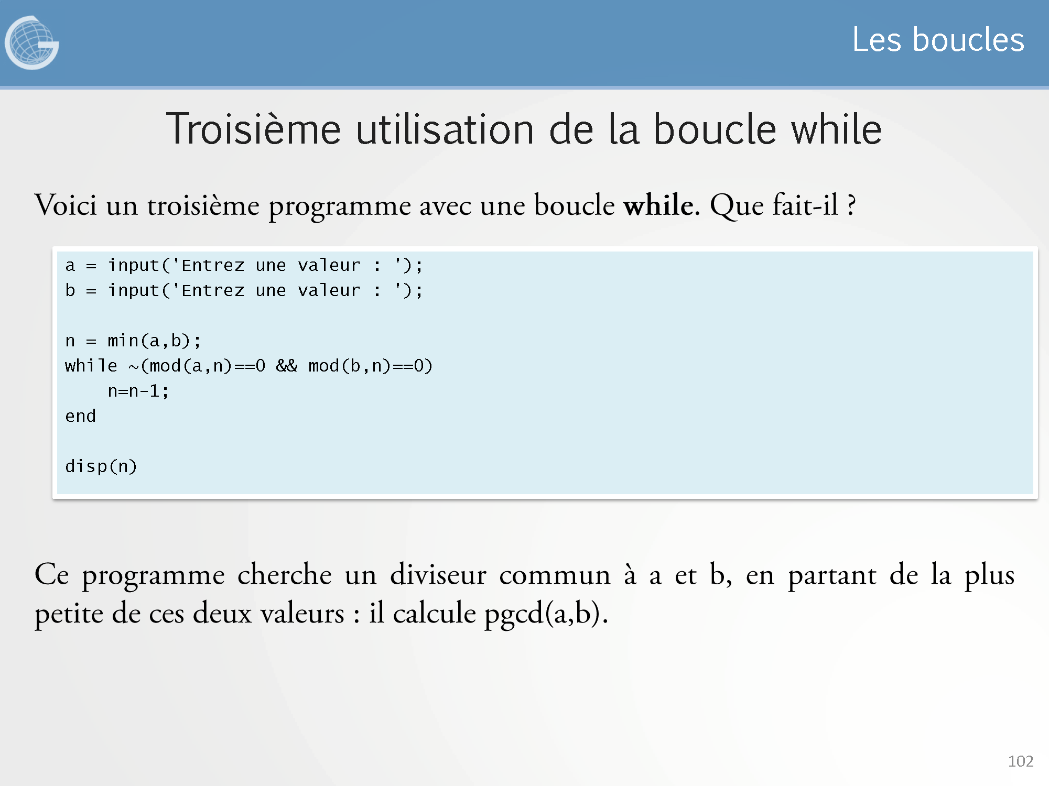
Notes:
A=3 et b=6 donc n=3
A=6 et b=9 donc n=3
Il faut tester pgcd(a,b)

Slide 20
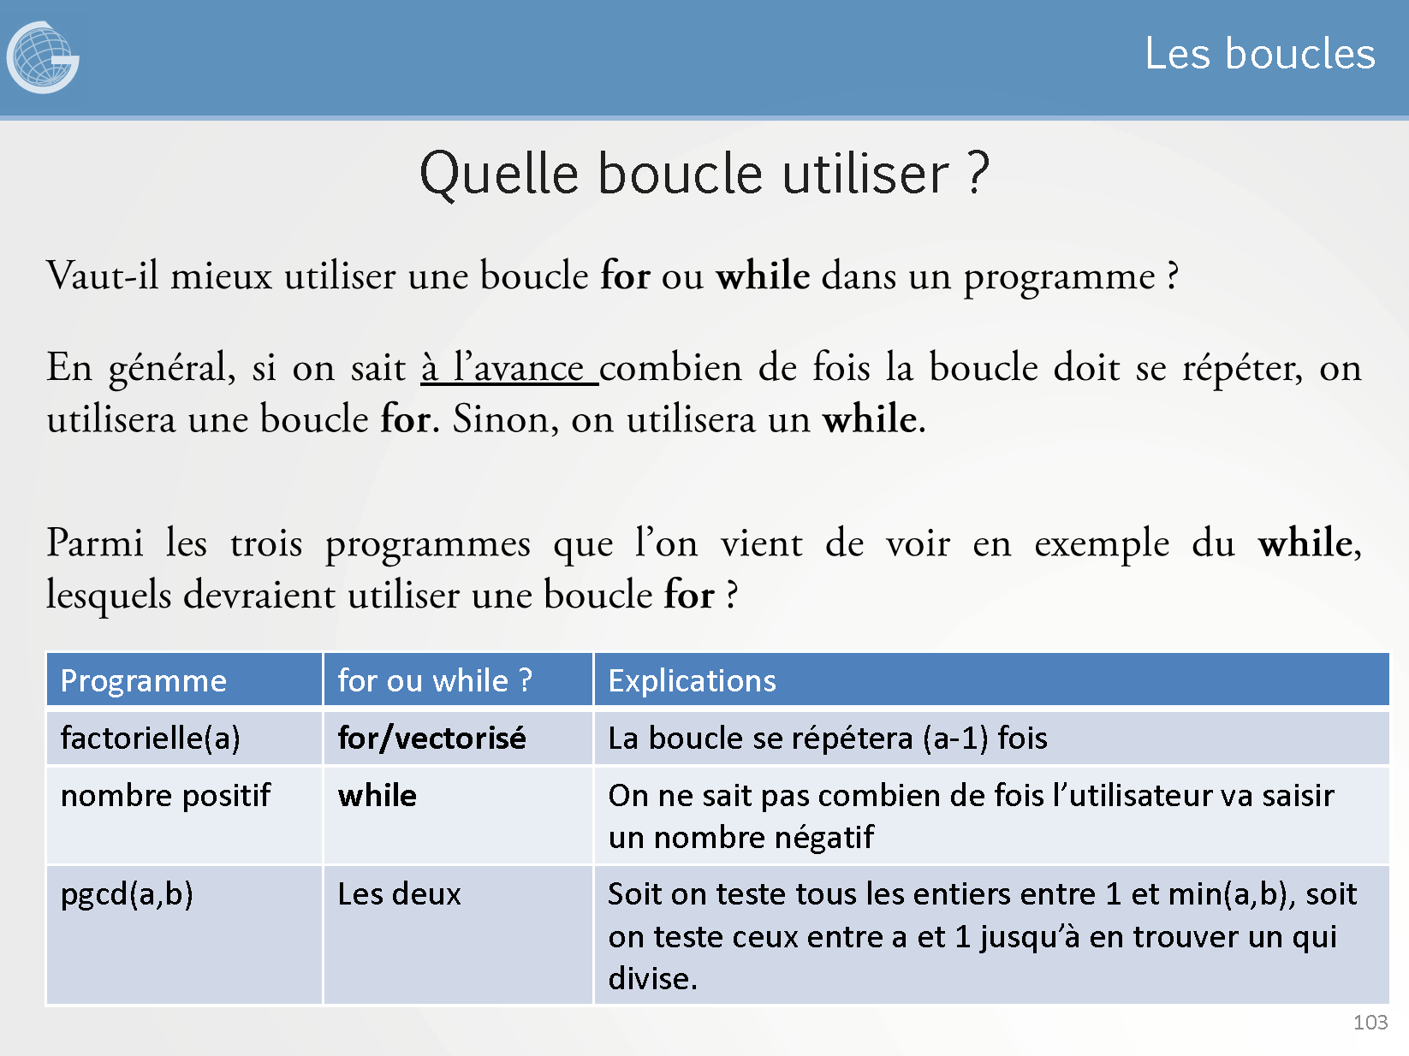

Slide 21
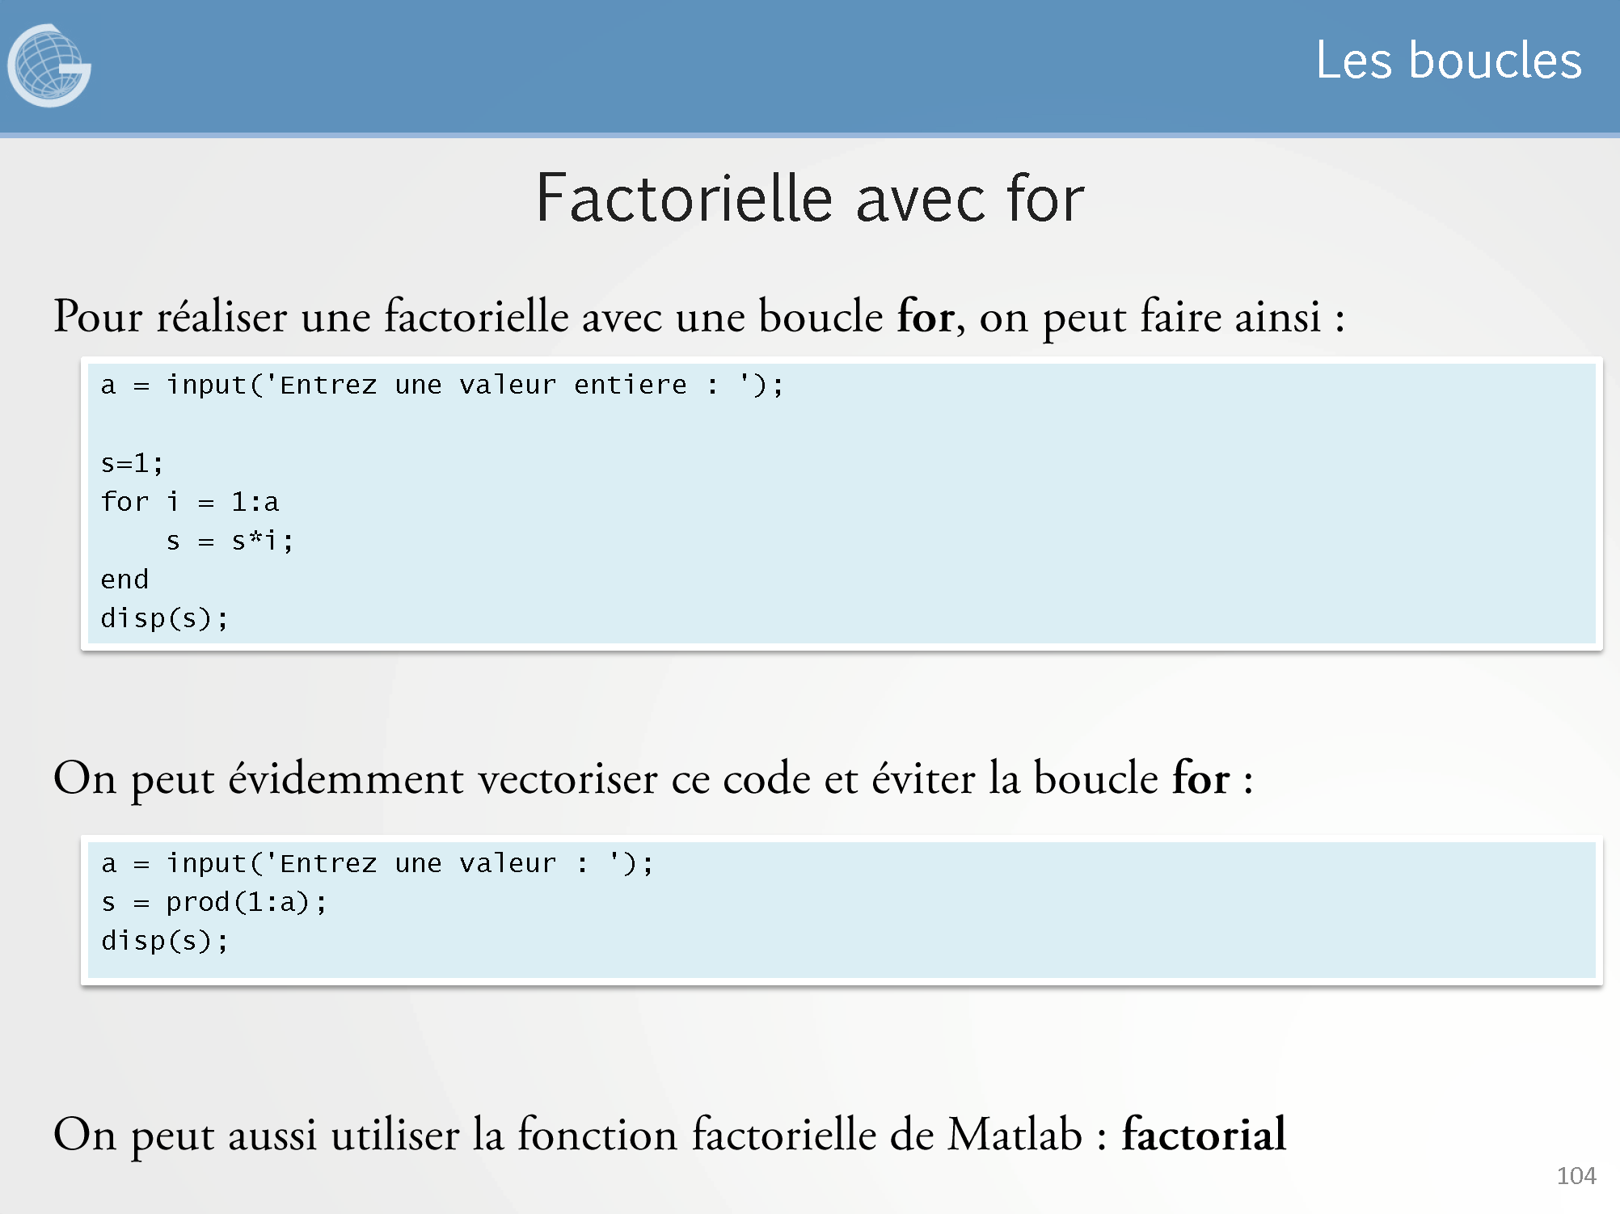

Slide 22
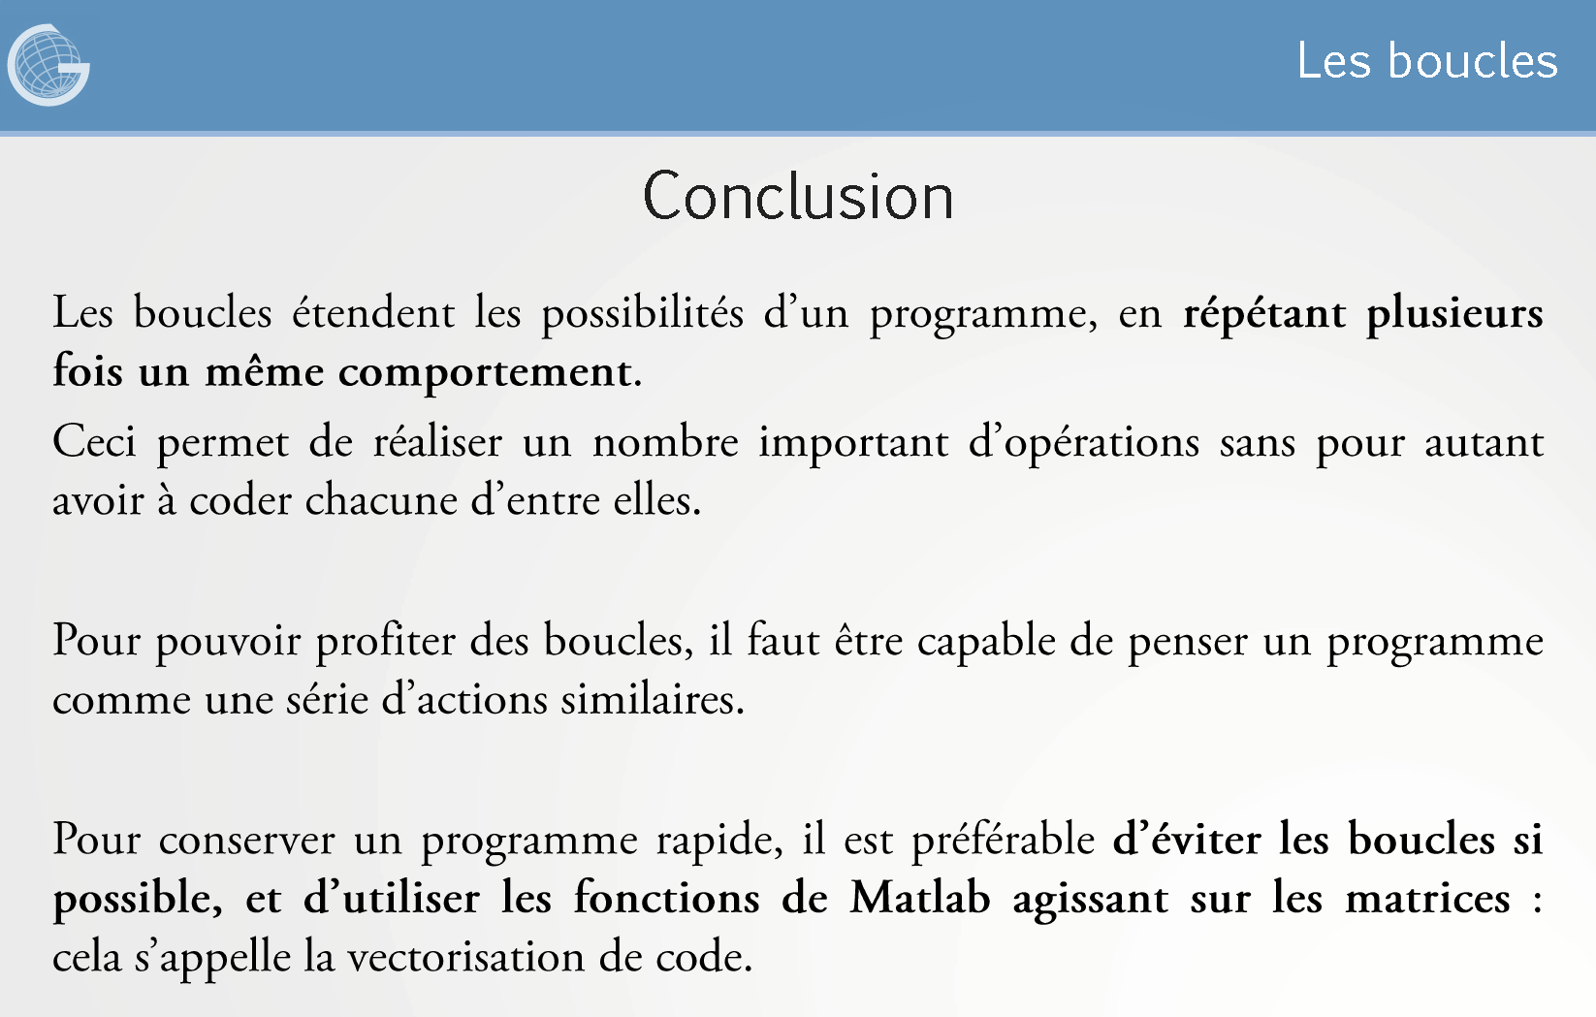

Slide 23
TP
Ecrire deux scripts permettant de calculer la factorielle en utilisant while et for.
Ecrire un script permettant de calculer le diviseur commun à deux valeur en utilisant while.
Ecrire un script affichant un menu permettant d’additionner, de multiplier, de soustraire et de diviser deux valeurs selon le choix de l’utilisateur.
Ecrire un script permettant de demander à l’utilisateur d’entrer deux valeurs et de tester si elles sont négatives ou positives.

